Slide 1
Thực tập chuyên môn
Đề tài: Xây dựng webstie application bán Laptop online cho cửa hàng vừa và nhỏ.
Sinh viên thực hiện:
Văn Công Hào – 6151071045
Giảng viên hướng dẫn:
Trần Thị Dung – Thạc sĩ
Trần Quốc Khánh – Kỹ sư
Niên khóa: 2020 - 2024

Slide 2
Nội dung chính
Lý do chọn đề tài.
Đóng góp của đề tài.
Mô tả bài toán.
Thiết kế cơ sở dữ liệu.
4.1 Mô hình ER.
4.2 Mô hình quan hệ.
4.3 Mô hình diagram.
5. Giao diện website và một số chức năng chính.
5.1 Giao diện quản trị viên.
5.2 Giao diện người dùng.
Niên khóa: 2020-2024

Slide 3

Lý do chọn đề tài
Website bán hàng là công cụ cần thiết cho kinh doanh thời 4.0. Những lợi ích mà Web bán hàng mang lại :
Thúc đẩy doanh số bán hàng, gia tăng doanh thu.
Không giới hạn thời gian.
Xây dựng hình ảnh doanh nghiệp/ thương hiệu uy tín.
Chi phí xây dựng và vận hành hợp lý, tiết kiệm.
Tăng khả năng tiếp cận khách hàng, tiết kiệm chi phí quảng cáo, tăng tính chuyên nghiệp và uy tín của doanh nghiệp.
Niên khóa: 2020-2024

Slide 4

Đóng góp của đề tài
Đối với lĩnh vực nghiên cứu, giúp cho bản thân có được nhiều kinh nghiệm, cũng như các kiến thức mới mẻ của các công nghệ để có hoàn thiện bản thân cũng như các dự án, đề tài trong tương lai.
Đối với thực tiễn, có thể được triển khai sử dụng trong thực tế.
Niên khóa: 2020-2024

Slide 5

Mô tả bài toán
Một cửa hàng bán laptop cần thiết kế và xây dựng một website bán laptop online. Trang web cần thân thiện, dễ sử dụng, màu sắc hài hòa, đơn giản. Với các chức năng: hiển thị các sản phẩm có trong cửa hàng, tìm kiếm được sản phẩm, lọc sản phẩm theo một số tiêu chí (như: chip, ram, ổ cứng, kích thước màn hình,...), có trang tin tức để xem tình hình, xu hướng công nghệ hiện nay, có thể cho khách hàng để lại thông tin cho shop liên lạc lại sau, cho phép khách hàng đăng ký nhận ưu đãi nếu cửa hàng có tổ chức, thêm sản phẩm vào giỏ hàng, thanh toán và lưu thông tin hóa đơn thanh toán của khách hàng....
Niên khóa: 2020-2024

Slide 6
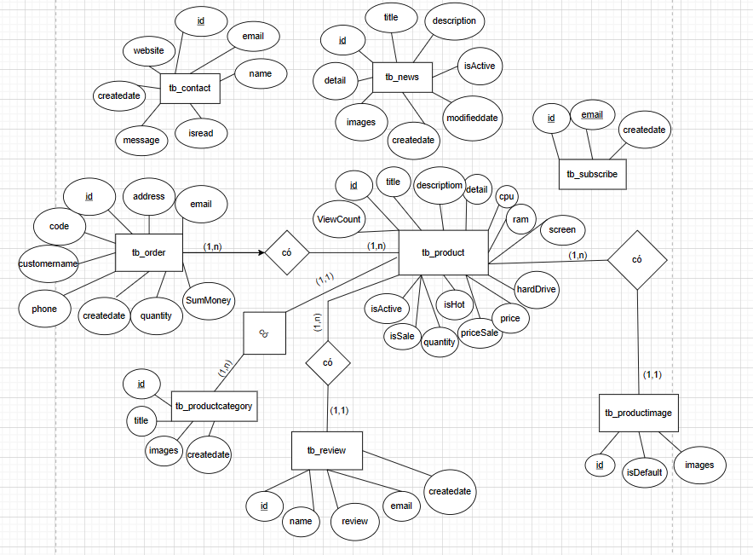
Mô hình ER
Niên khóa: 2020-2024

Slide 7
Mô hình quan hệ
tb_contact(#id, name, email, website, message, isRead, createdate).
tb_news(#id, title, description, detail, images, createdate, modifieddate, isActice).
tb_subscribe(#id, email, createdate).
tb_productcategory(#id, title, images createdate).
tb_product(#id, #idproductcategory, title, descriptiom, detail, cpu, ram, screen, harddrive, price, pricesale, quantity, isSale, isHot, isActive, viewcount).
tb_productImages(#id, #idproduct, images, isDefault).
tb_order(#id, code, customername, phone, address, email, Summoney, quantity, typeOrder, createdate).
tb_orderdetail(#id, #idproduct, #idorder).
tb_review(#id, #idproduct, name, email, review, createdate).
Niên khóa: 2020-2024

Slide 8
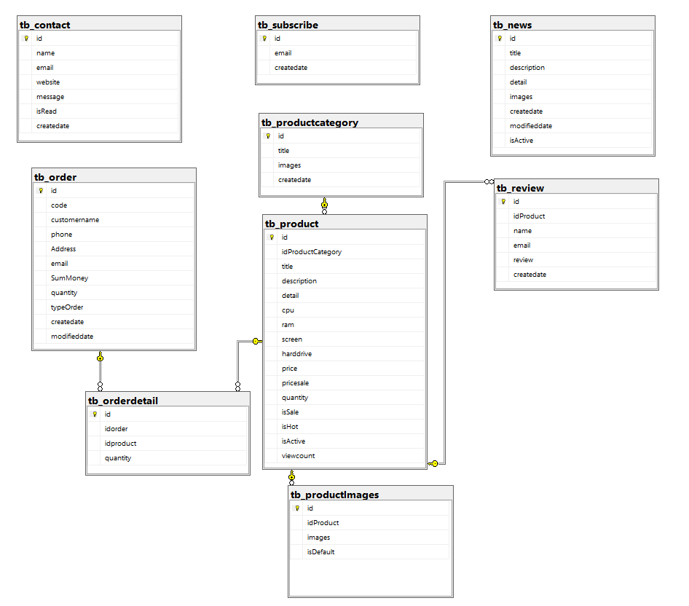
Mô hình diagram
Niên khóa: 2020-2024

Slide 9
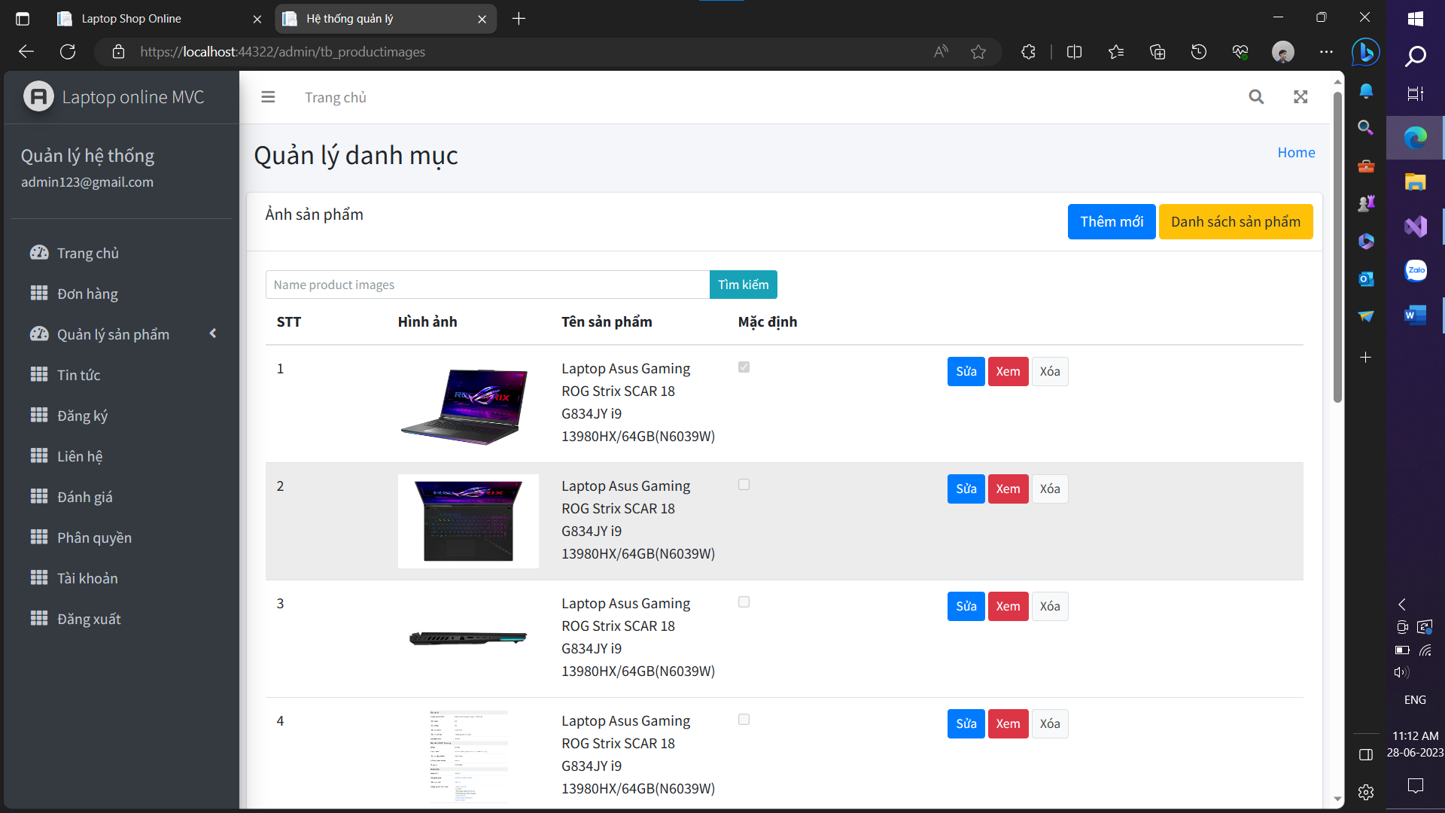
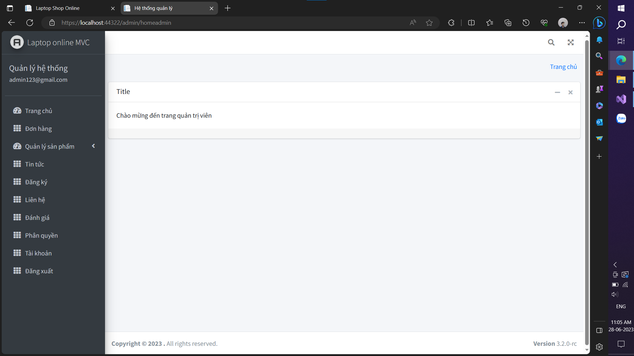
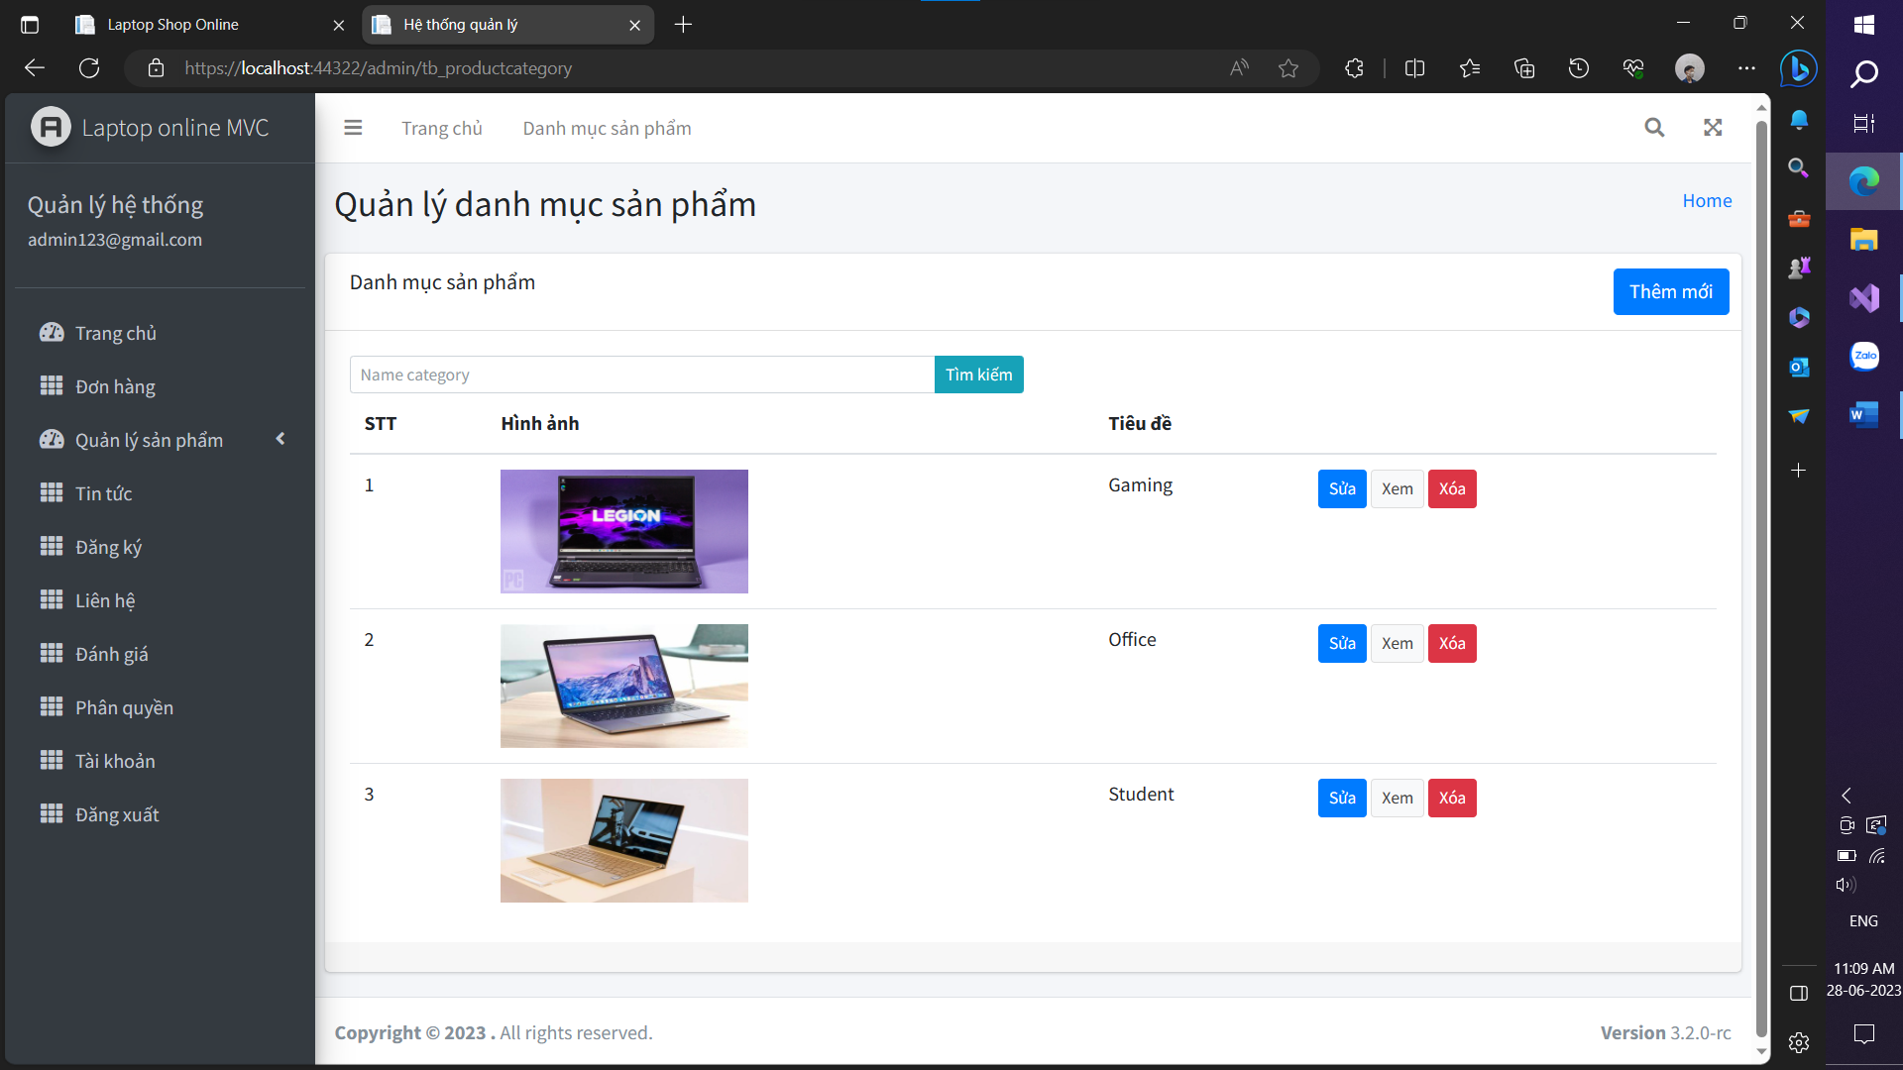
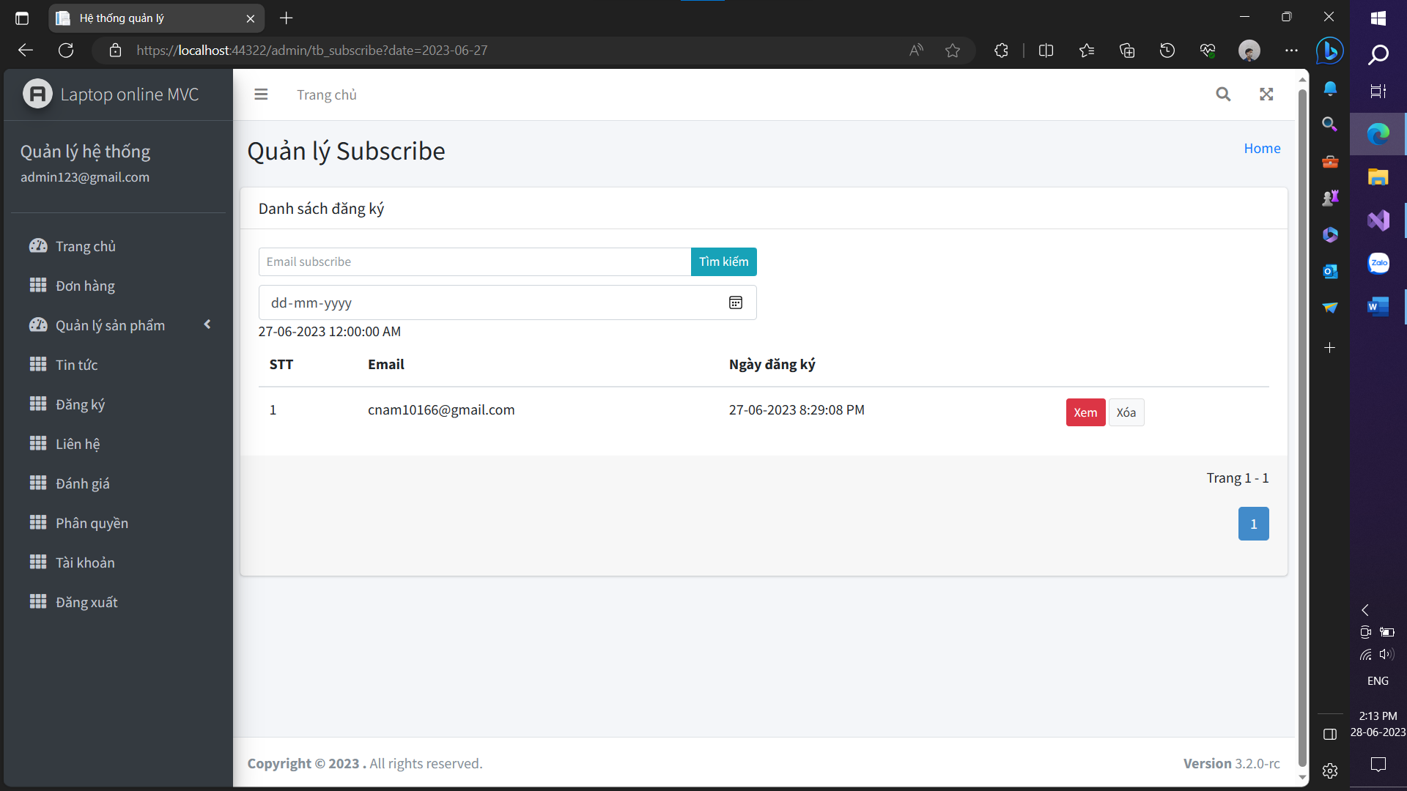
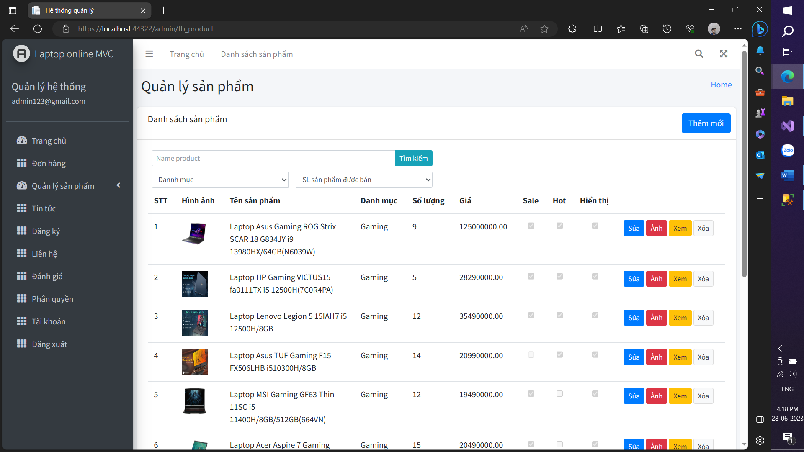
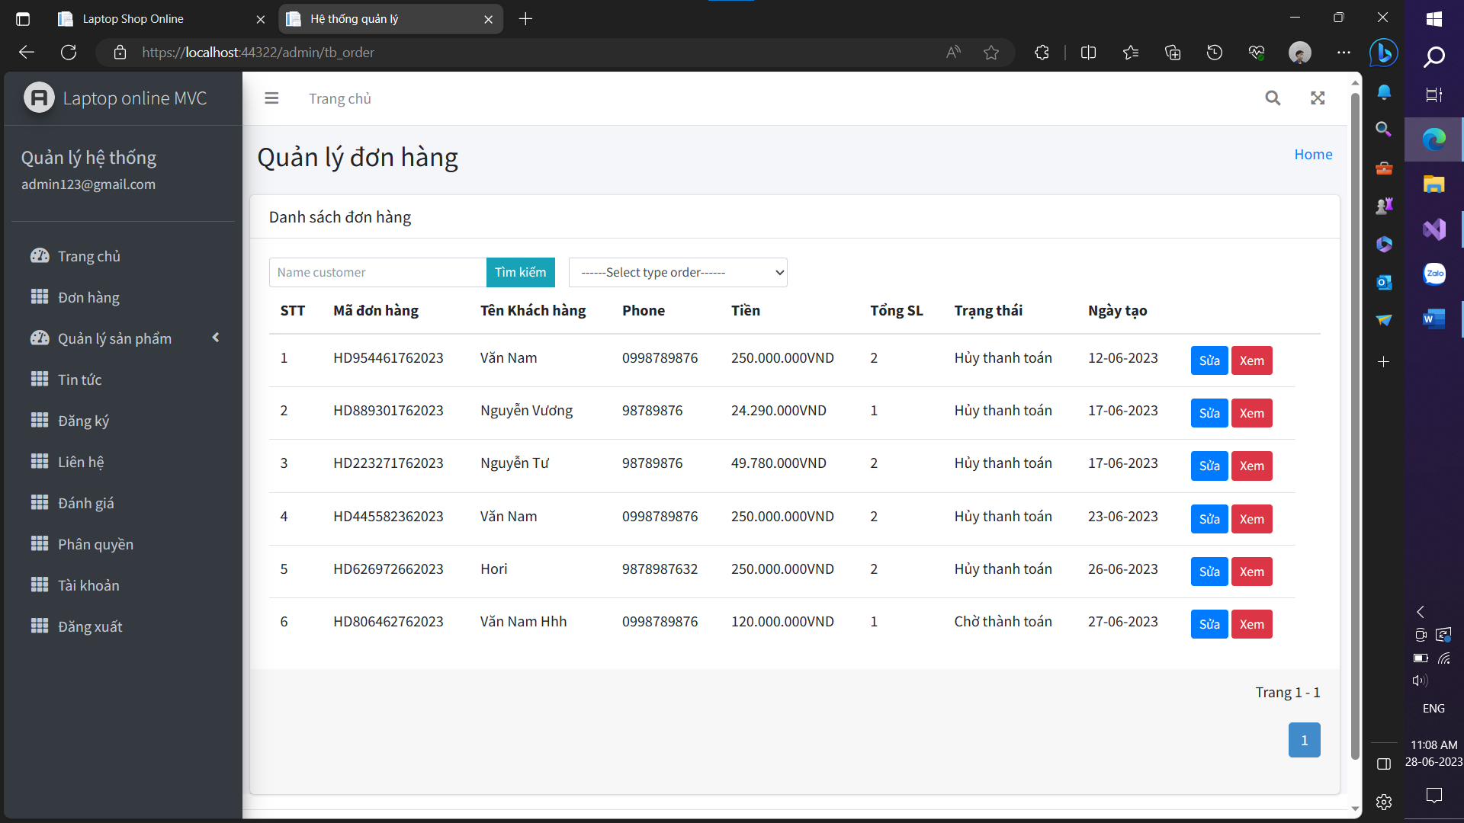
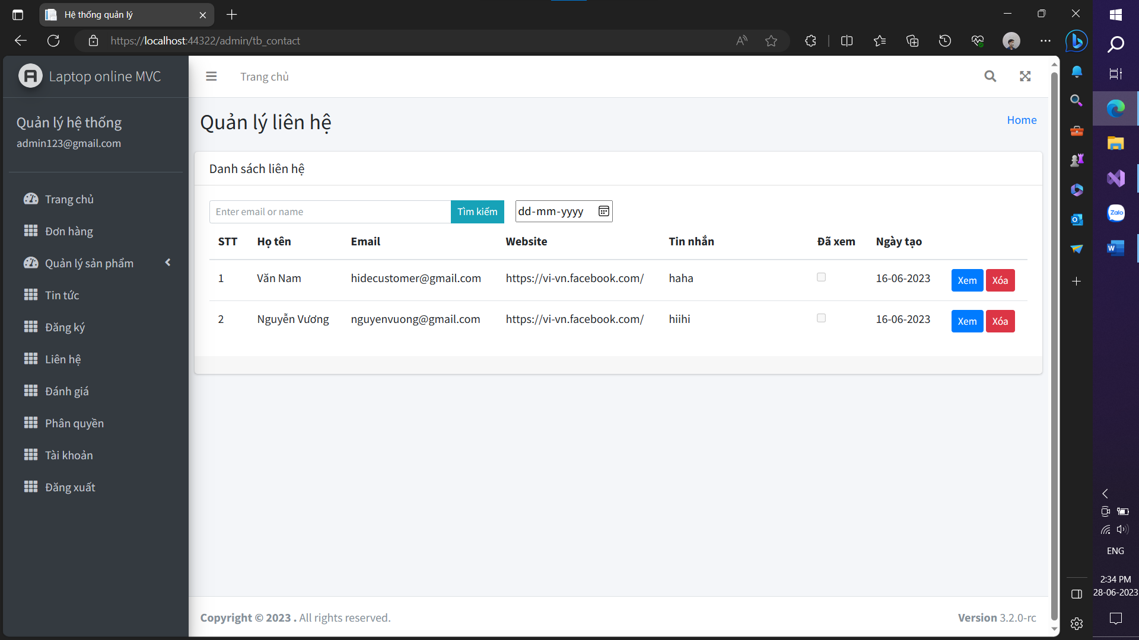
Giao diện quản trị viên
Niên khóa: 2020-2024

Slide 10
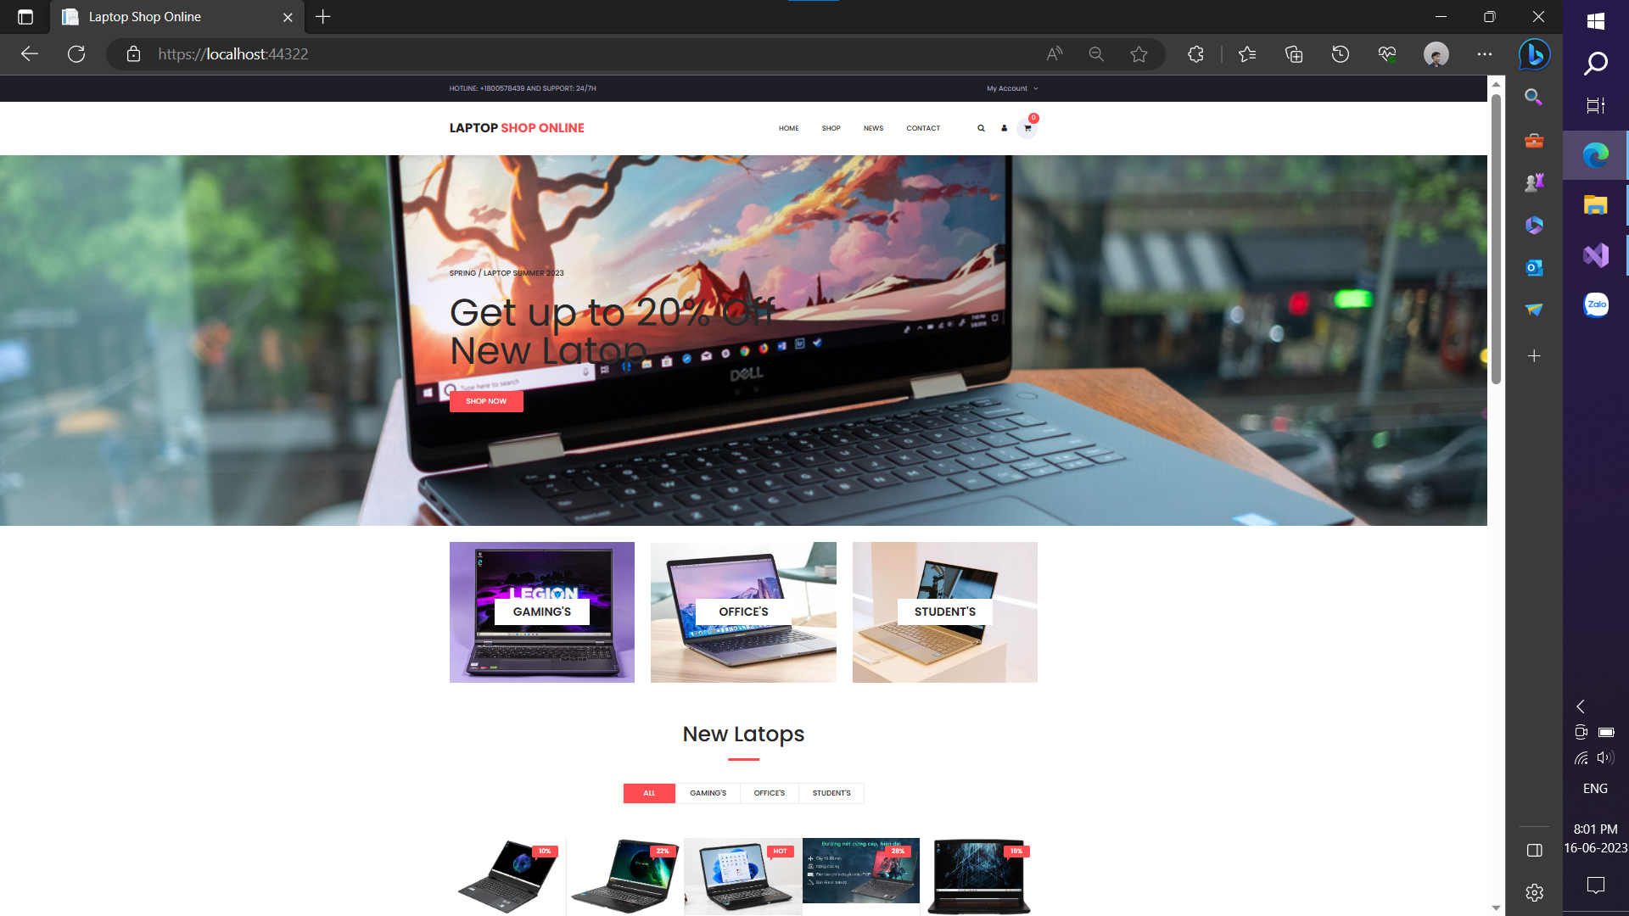
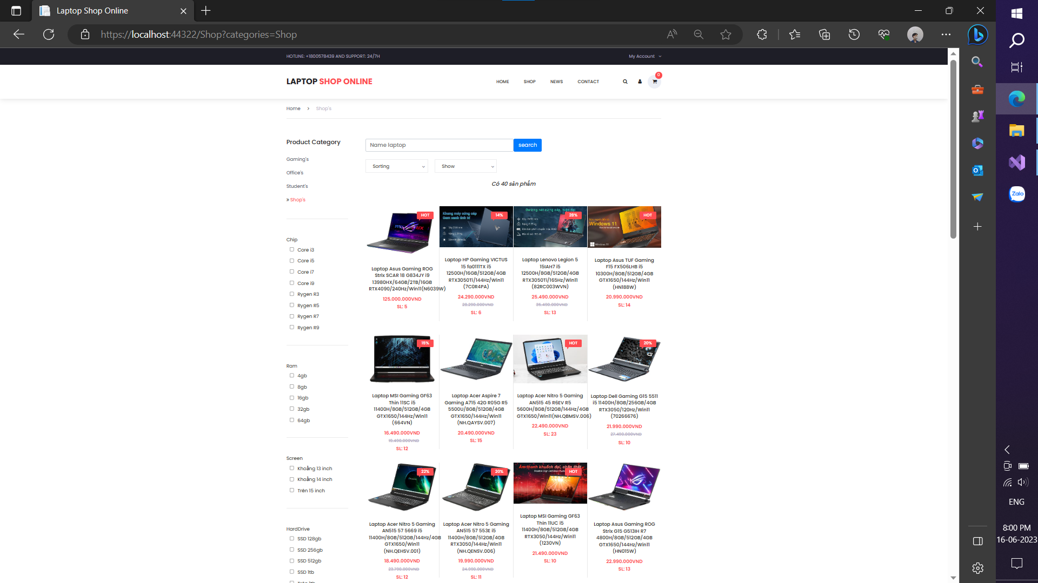
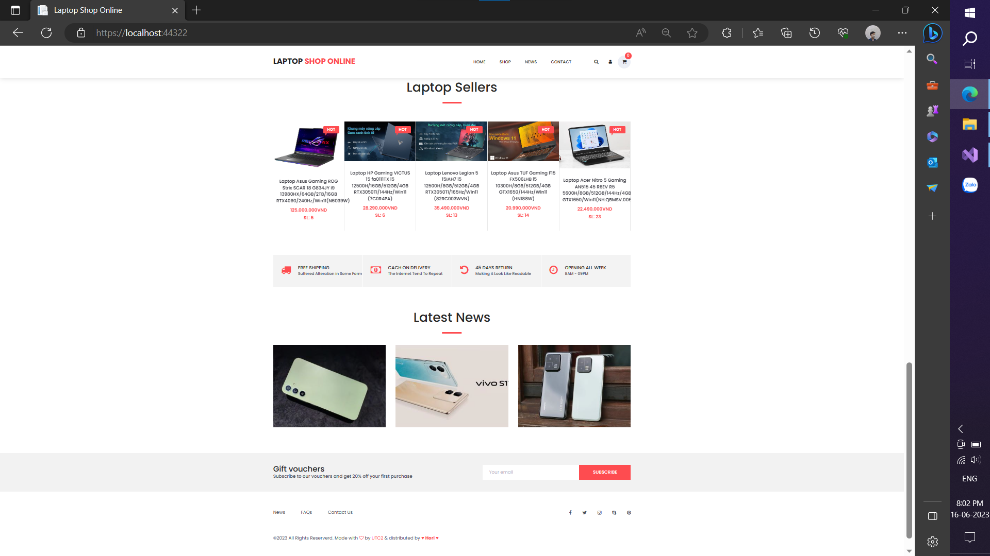
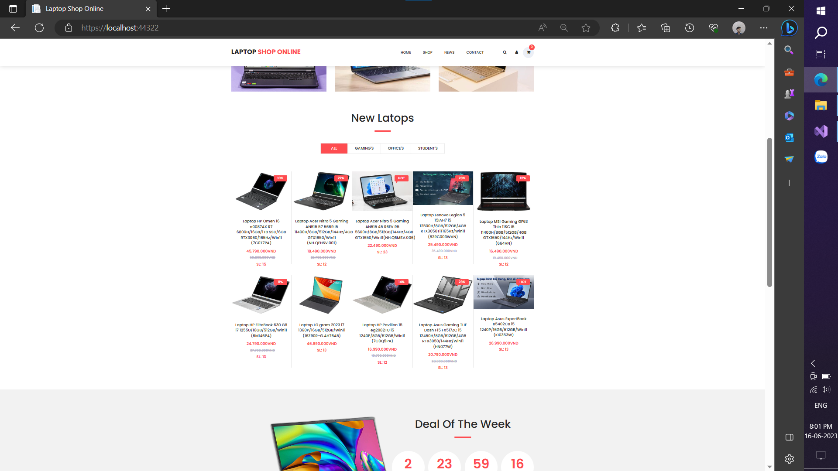
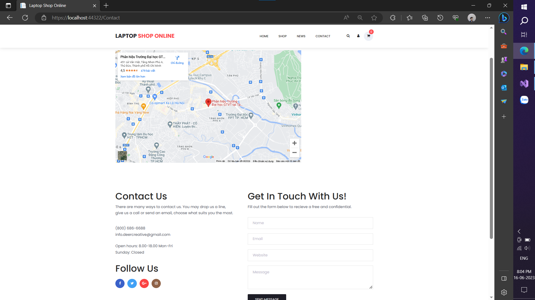
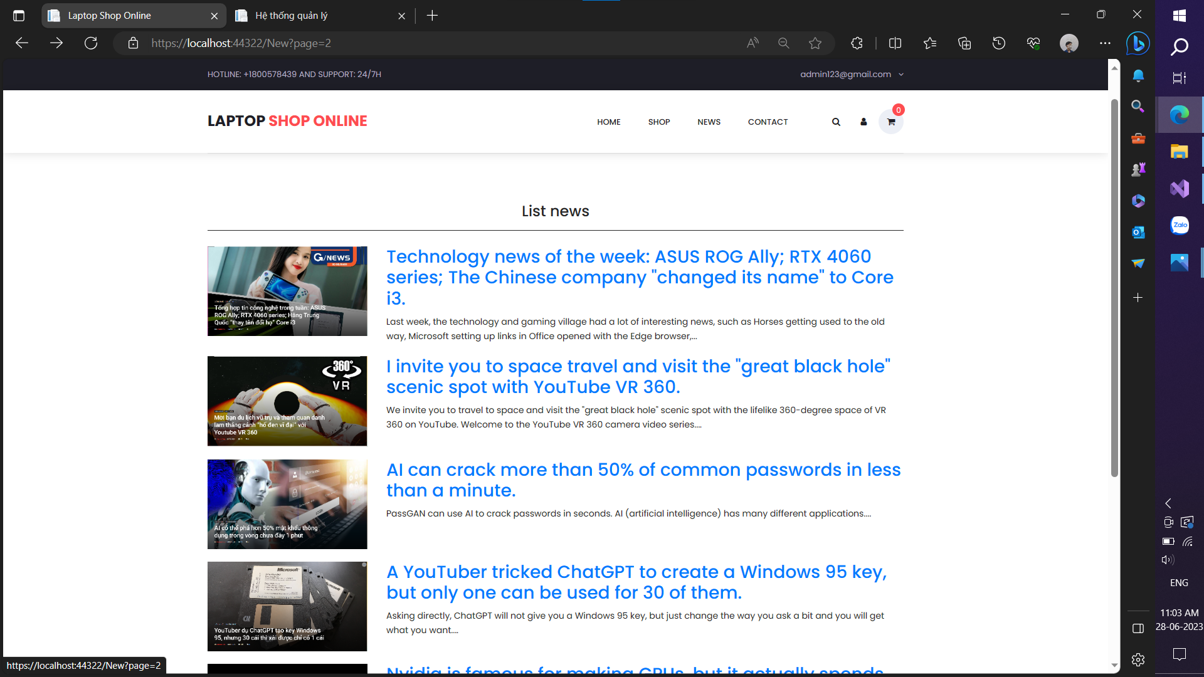
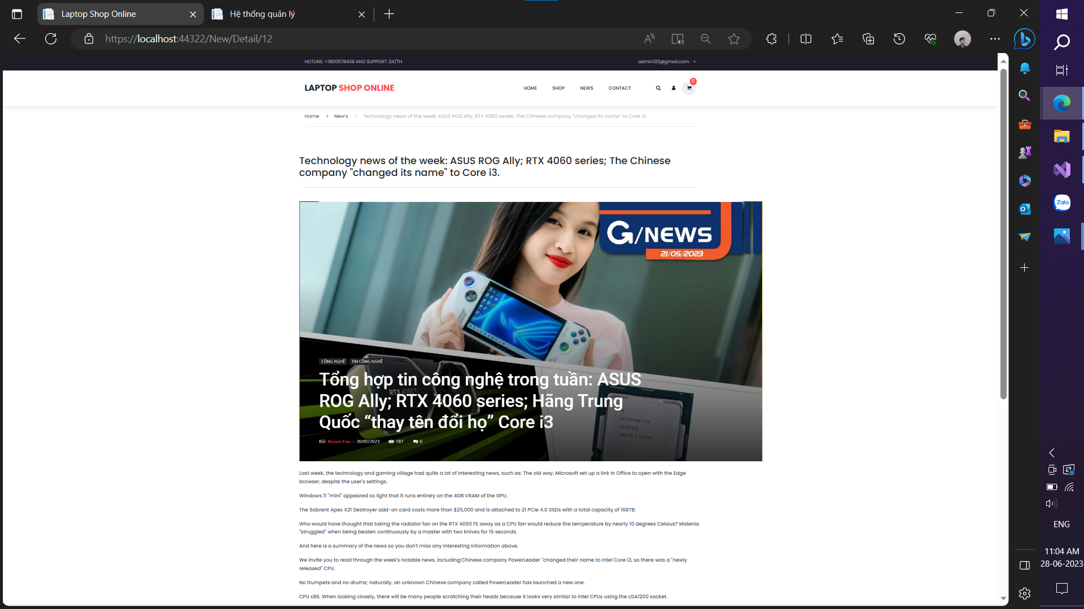
Giao diện người dùng
Niên khóa: 2020-2024

Slide 11
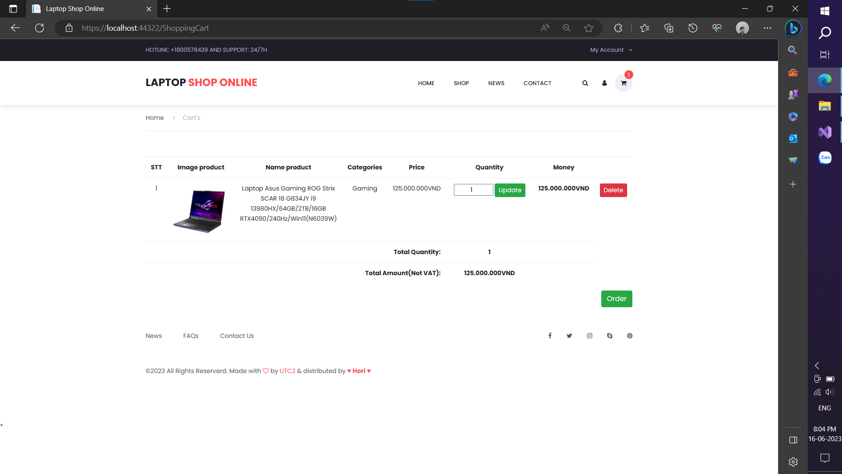
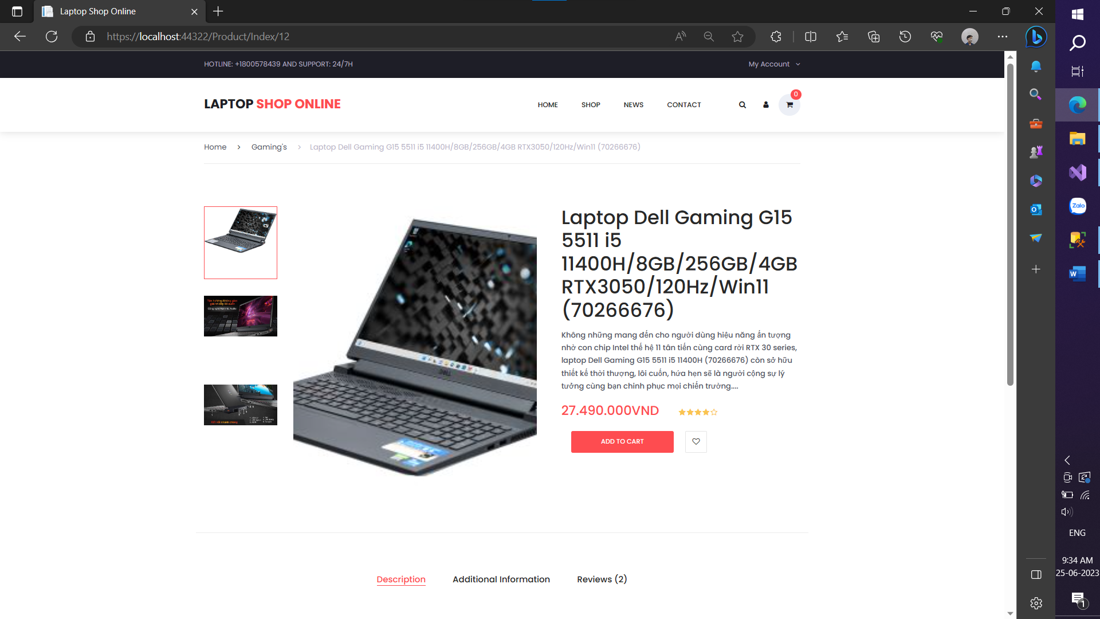
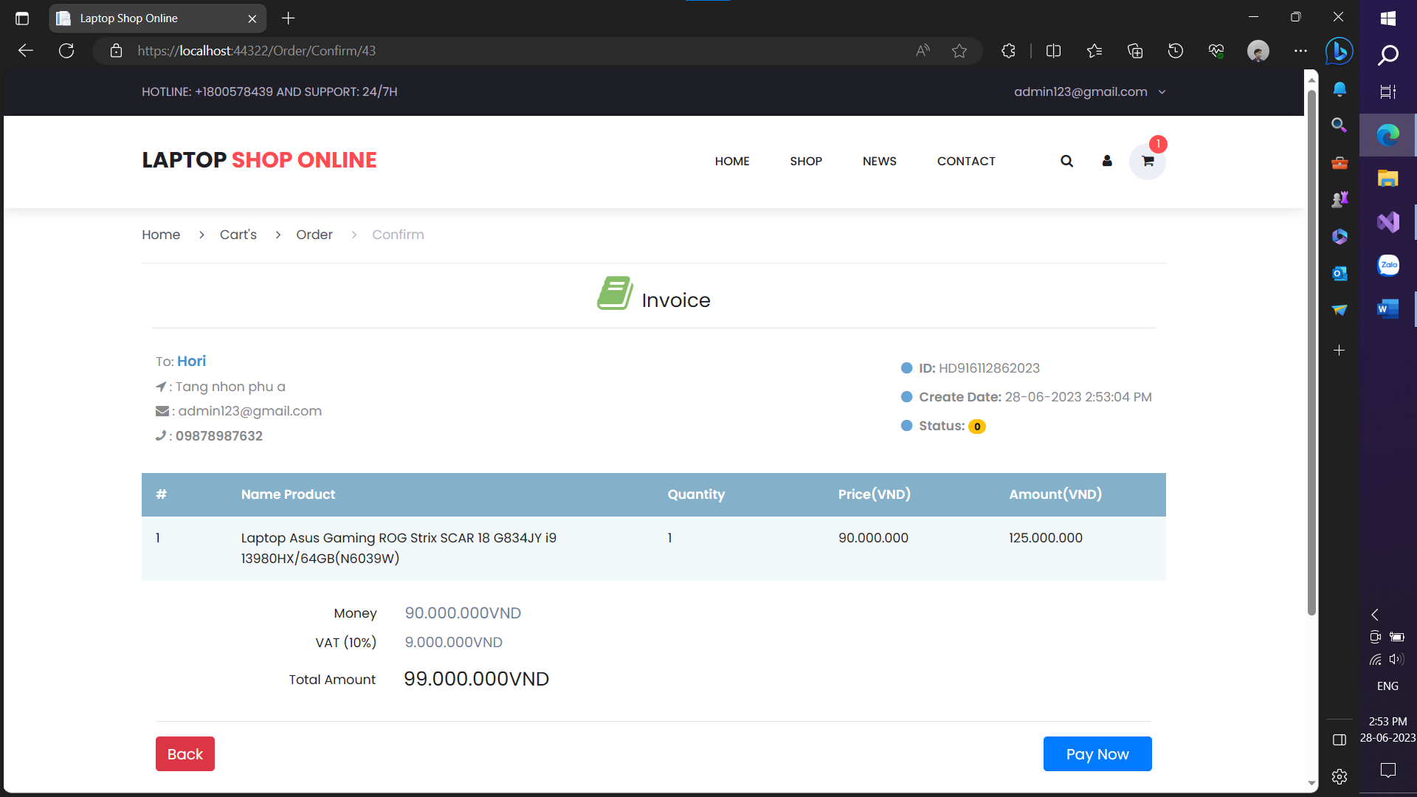
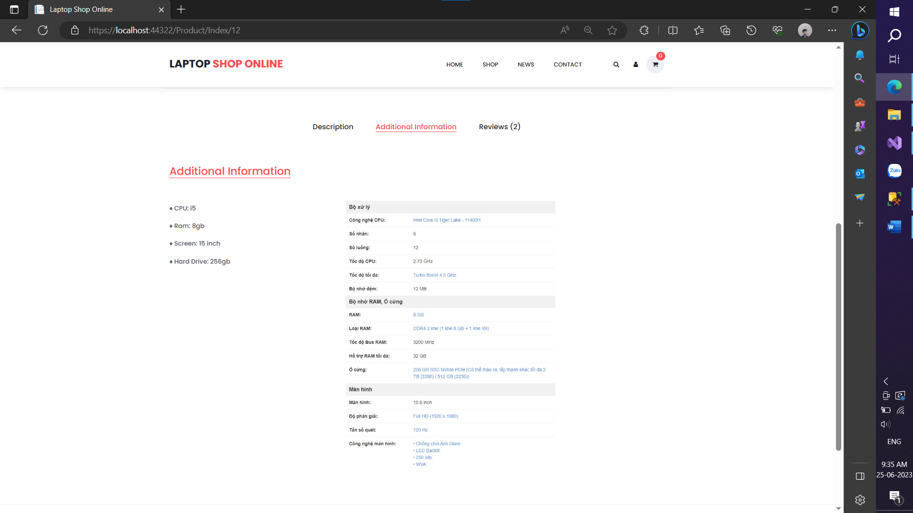
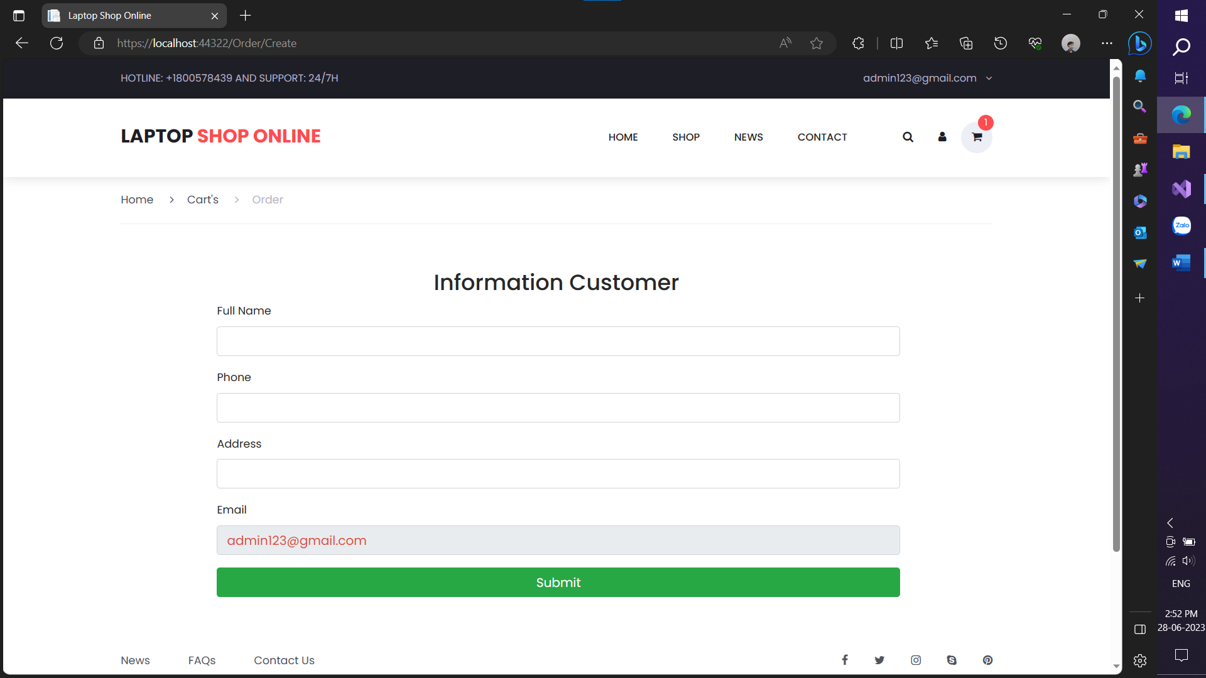
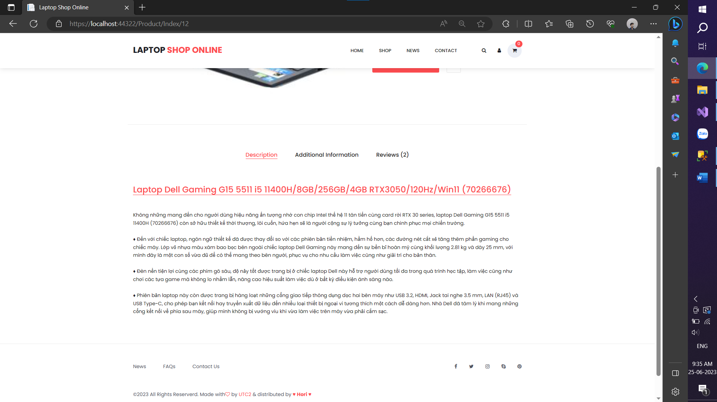
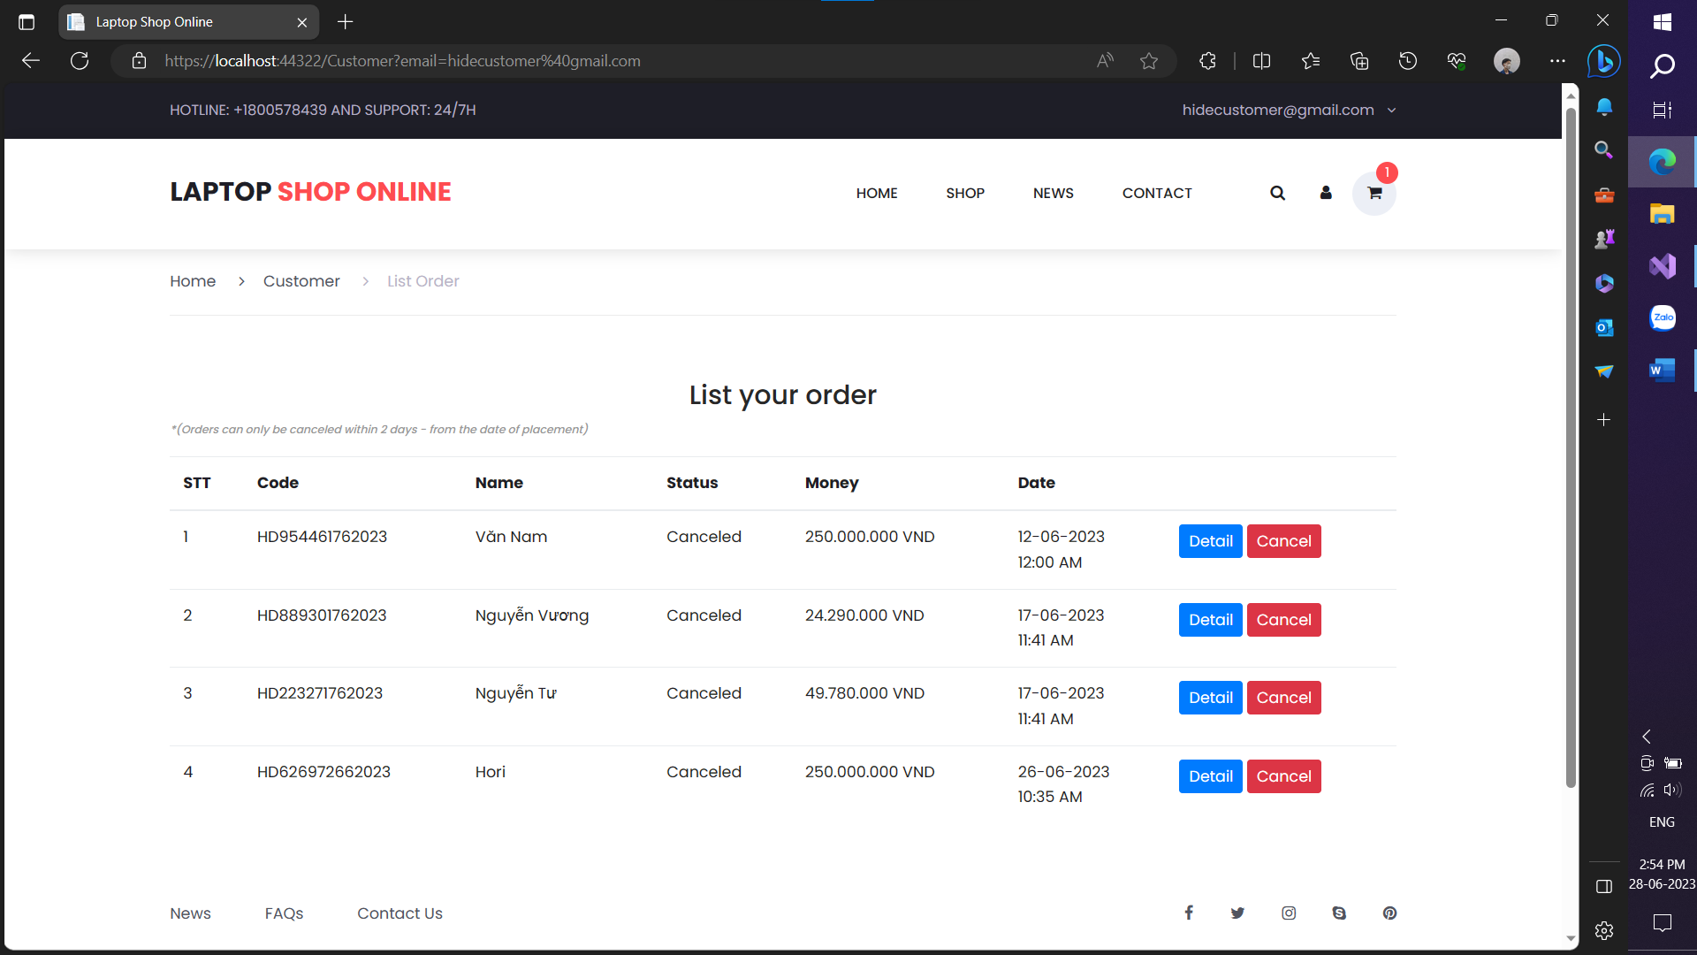
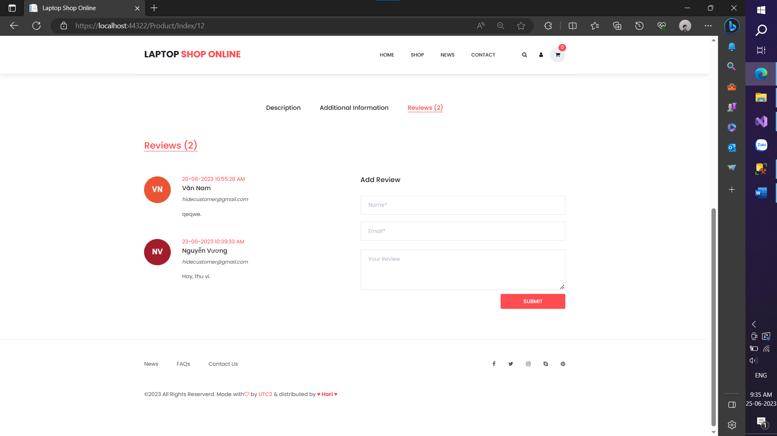
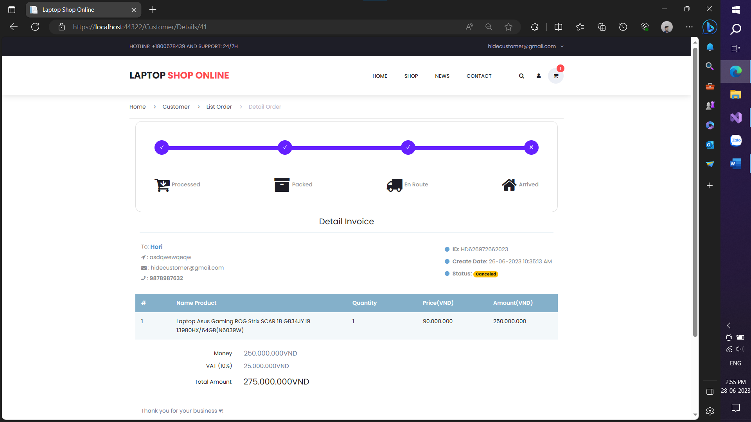
Giao diện người dùng
Niên khóa: 2020-2024

Slide 12
Thank you for listnening
Niên khóa: 2020-2024

